Slide 1



Variable Valve Timing-intelligent (VVT-i)
TTEP Curriculum Workshop
2014
Kemendikbud - Toyota Training Center
Restricted to TTEP only
Copyright © PT. Toyota-Astra Motor

Slide 2
Variable Valve Timing-intelligent (VVT-i)
1. Deskripsi
2. Konstruksi
3. Cara Kerja
Restricted to TTEP only
Copyright © PT. Toyota-Astra Motor

Slide 3
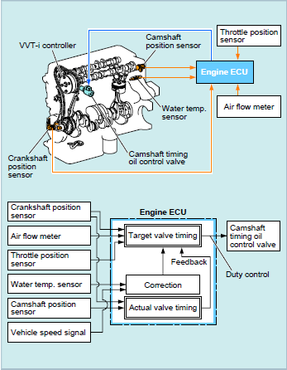
Variable Valve Timing-intelligent (VVT-i)
DESKRIPSI
Sistem VVT-i menggunakan tekanan hidraulik untuk mengganti rotasi intake poros bubungan dan mengubah valve timing.
Restricted to TTEP only
Copyright © PT. Toyota-Astra Motor

Slide 4
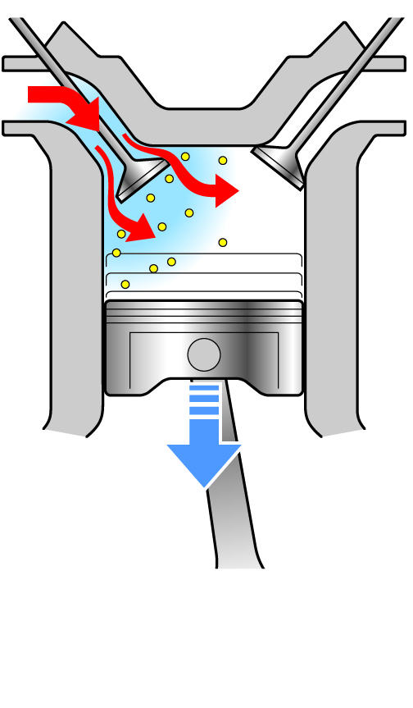
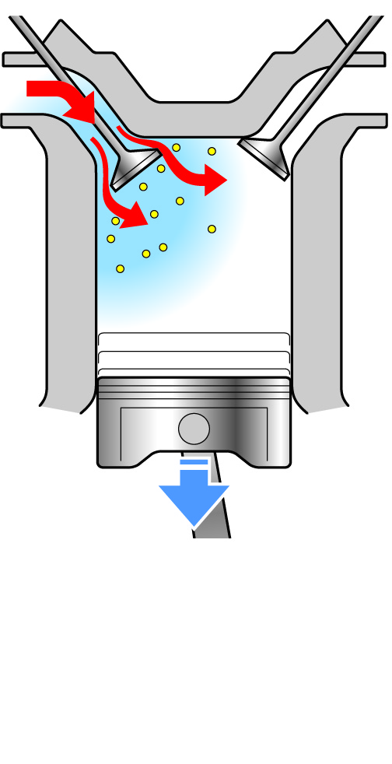
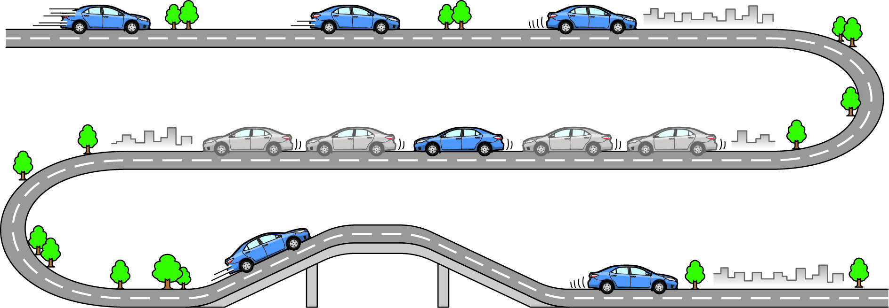
Variable Valve Timing-intelligent (VVT-i)
DESKRIPSI
Ketika menekan pedal terlalu banyak untuk mempercepat
Ketika tekanan pedal tetap konstan (kecepatan sama)
Intake Valve
Early
Late
Valve terbuka secepat piston yang bergerak ke bawah.
Early timing
Valve terbuka sesaat sebelum piston mencapai posisi terendahnya.
Late timing
Ketika menekan pedal sedikit seperti ketika macet
Late
Changing
Ketika menekan pedal sepanjang jalan untuk menaiki tanjakan
Early
Ketika menekan pedal sedikit untuk berkendara secara lambat
Late
Early/Late: Valve timing
Accelerator pedal operation
(amount of power desired)
Restricted to TTEP only
Copyright © PT. Toyota-Astra Motor

Slide 5
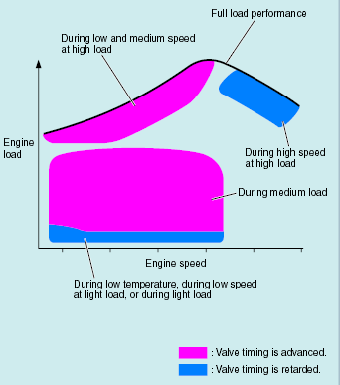
Variable Valve Timing-intelligent (VVT-i)
Selama suhu rendah, kecepatan rendah dengan beban ringan, atau selama beban ringan
Selama beban sedang, atau selama kecepatan rendah dan sedang dengan beban berat
Selama kecepatan tinggi dengan beban berat
Kontrol Valve Timing
Restricted to TTEP only
Copyright © PT. Toyota-Astra Motor

Slide 6
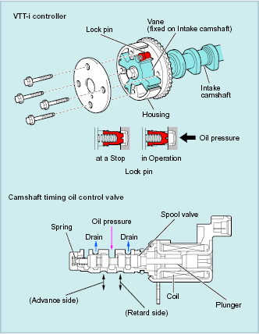

Variable Valve Timing-intelligent (VVT-i)
KONSTRUKSI
1
Pengatur VVT-i
2
Katup kontrol camshaft timing oil
Restricted to TTEP only
Copyright © PT. Toyota-Astra Motor

Slide 7

Variable Valve Timing-intelligent (VVT-i)
CARA KERJA
Maju
(Advanced)
Mundur
(Retarded)
Tahan
(Hold)
Video
Restricted to TTEP only
Copyright © PT. Toyota-Astra Motor

